Slide 1
ConvLSTM?
CZK
GitHub@sandyzikun

Slide 2
ConvLSTM -> LSTM -> RNN -> FC
ConvLSTM是LSTM中使用卷积运算代替矩阵乘法的模型，
因此在说明ConvLSTM之前，我们需要先明确什么是LSTM。

Slide 3
ConvLSTM -> LSTM -> RNN -> FC
LSTM是RNN中引入「细胞状态」的模型，
因此在说明LSTM之前，我们需要先明确什么是RNN。

Slide 4
Before checking LSTM, What’s RNN?
在考虑何为LSTM之前让我们先明确一下RNN (Recurrent Neural Network, 循环神经网络)。
众所周知RNN是一种机器学习模型，用于处理时间序列，这里的时间顺序不仅可以是传统意义上的时间顺序，也可以认为是借由因果关系串联而成的事情发展顺序。
例如「随着某课程章节推进，每一章作业量所组成的序列」，在此选取的每个元素即「每一章节的作业量」所对应的时间间隔并不均匀（课程中讲解重点的章节所花费的时间远比一般的章节要长），所以此处的「时间」为课程中章节的推进而非传统的年月日时分秒等…
但在了解RNN之前，我还需要先看一眼FC (Full Connection)，即组成普通的神经网络的全连接层结构。

Slide 5
ConvLSTM -> LSTM -> RNN -> FC
RNN是FC对时间序列特化形成的模型，
因此在说明RNN之前，我们需要先明确什么是FC。

Slide 6
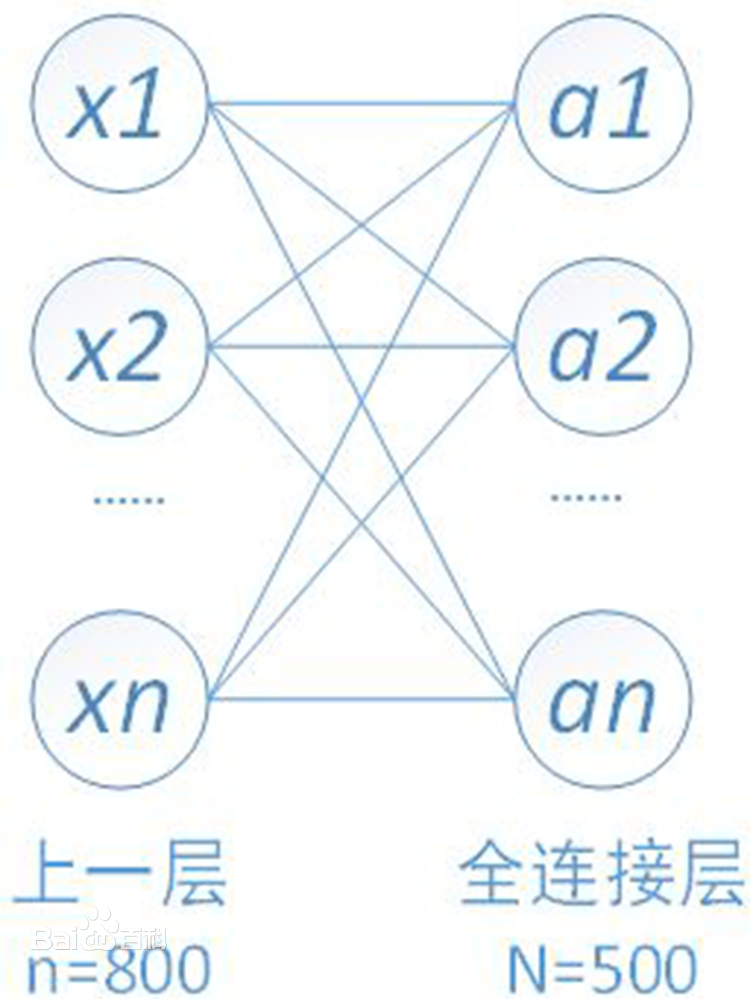
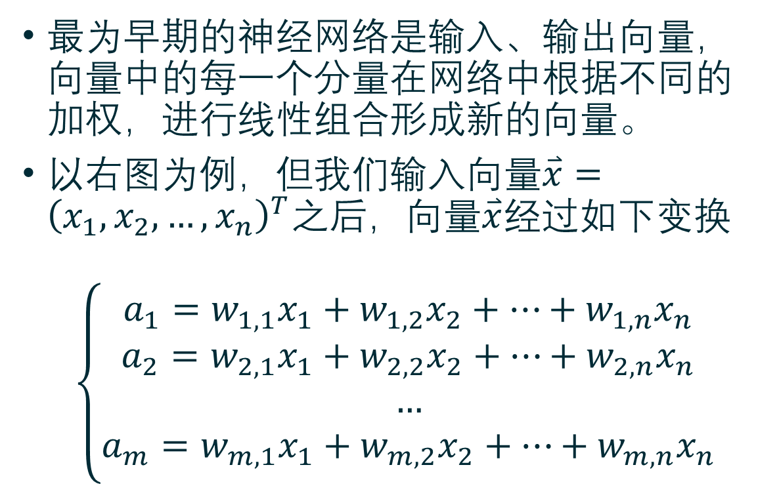
About FC (Full Connection)
最为早期的神经网络是输入、输出向量，向量中的每一个分量在网络中根据不同的加权，进行线性组合形成新的向量。
以右图为例，但我们输入向量$\overset{⃑}{x}={\left(x_{1},x_{2},…,x_{n}\right)}^{T}$之后，向量$\overset{⃑}{x}$经过如下变换
$$\left\{\begin{aligned}a_{1}=w_{1,1}x_{1}+w_{1,2}x_{2}+…+w_{1,n}x_{n} \\ a_{2}=w_{2,1}x_{1}+w_{2,2}x_{2}+…+w_{2,n}x_{n} \\ … \\ a_{m}=w_{m,1}x_{1}+w_{m,2}x_{2}+…+w_{m,n}x_{n}\end{aligned}\right.$$

Slide 7
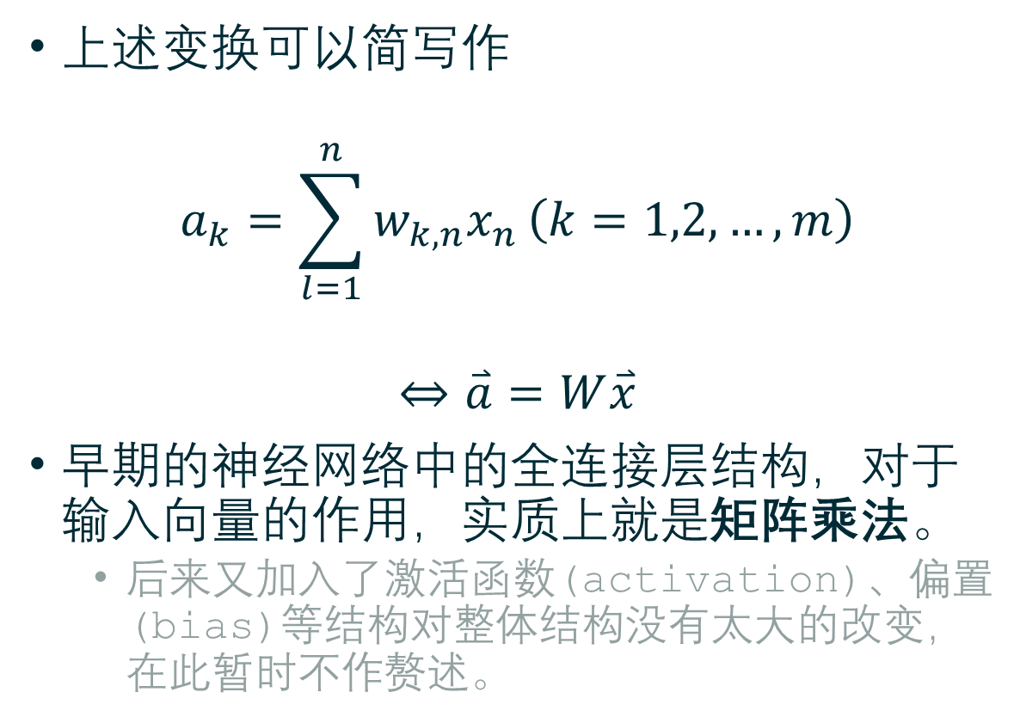
About FC (Full Connection)
上述变换可以简写作
$$a_{k}=\sum_{l=1}^{n}{w_{k,n}x_{n}}\left(k=1,2,…,m\right)$$
$$⇔\overset{⃑}{a}=W\overset{⃑}{x}$$
早期的神经网络中的全连接层结构，对于输入向量的作用，实质上就是矩阵乘法。
后来又加入了激活函数(activation)、偏置(bias)等结构对整体结构没有太大的改变，在此暂时不作赘述。

Slide 8
ConvLSTM <- LSTM <- RNN <- FC
如若没有问题，现在我们回过头去看RNN。

Slide 9
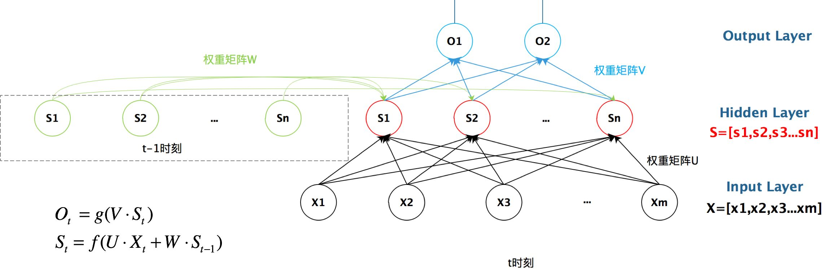
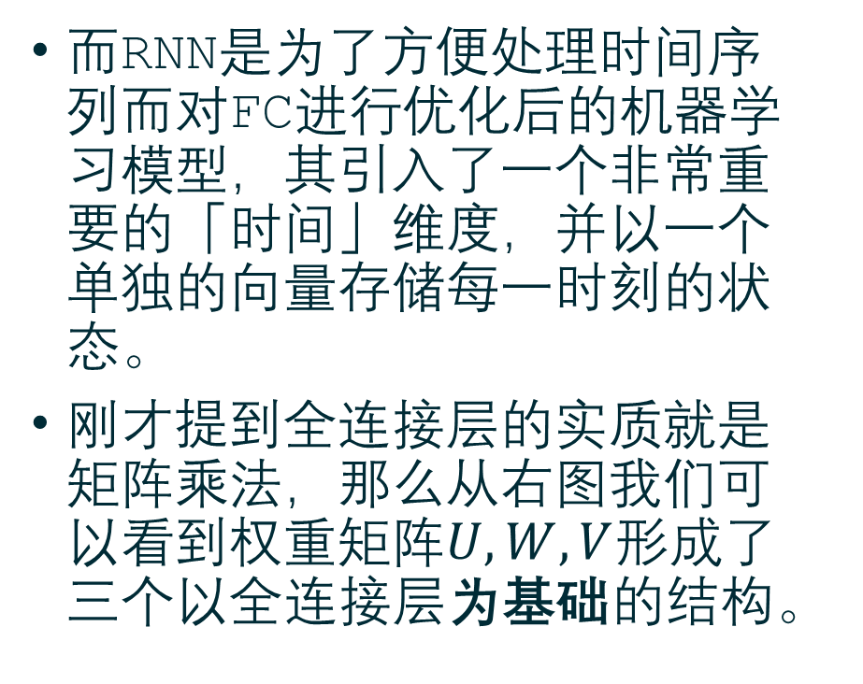
Back to RNN
而RNN是为了方便处理时间序列而对FC进行优化后的机器学习模型，其引入了一个非常重要的「时间」维度，并以一个单独的向量存储每一时刻的状态。
刚才提到全连接层的实质就是矩阵乘法，那么从右图我们可以看到权重矩阵$U,W,V$形成了三个以全连接层为基础的结构。

Slide 10
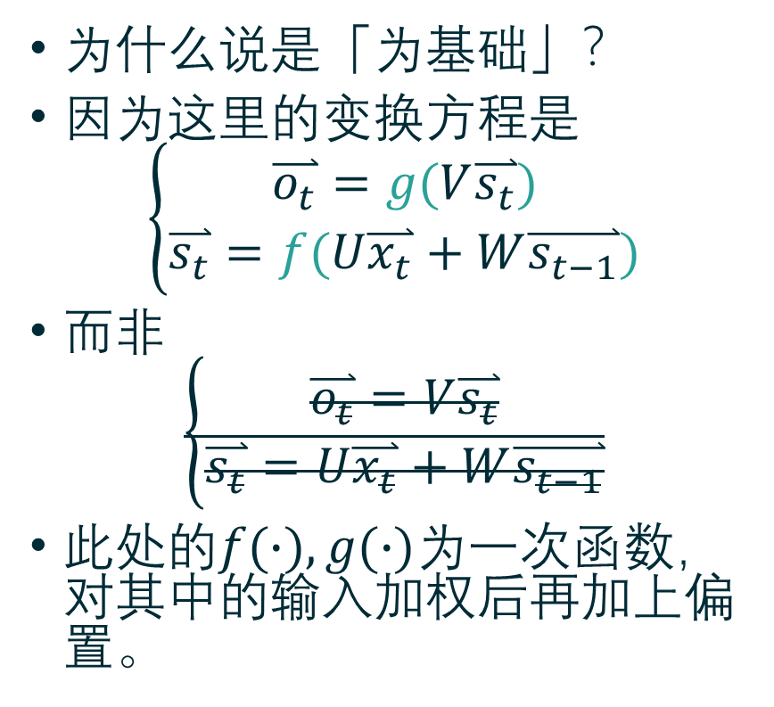
Back to RNN
为什么说是「为基础」？
因为这里的变换方程是
$$\left\{\begin{aligned}\overset{⃑}{o_{t}}=g(V\overset{⃑}{s_{t}}) \\ \overset{⃑}{s_{t}}=f(U\overset{⃑}{x_{t}}+W\overset{⃑}{s_{t−1}})\end{aligned}\right.$$
而非
$$\left\{\begin{aligned}\overset{⃑}{o_{t}}=V\overset{⃑}{s_{t}} \\ \overset{⃑}{s_{t}}=U\overset{⃑}{x_{t}}+W\overset{⃑}{s_{t−1}}\end{aligned}\right.$$
此处的$f(∙),g(∙)$为一次函数，对其中的输入加权后再加上偏置。

Slide 11
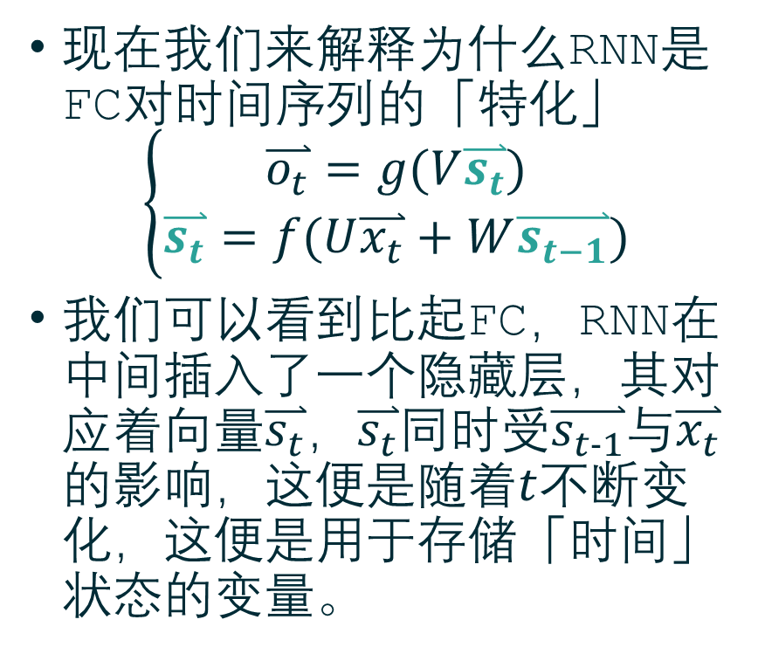
Back to RNN
现在我们来解释为什么RNN是FC对时间序列的「特化」
$$\left\{\begin{aligned}\overset{⃑}{o_{t}}=g(V\overset{⃑}{s_{t}}) \\ \overset{⃑}{s_{t}}=f(U\overset{⃑}{x_{t}}+W\overset{⃑}{s_{t−1}})\end{aligned}\right.$$
我们可以看到比起FC，RNN在中间插入了一个隐藏层，其对应着向量$\overset{⃑}{s_{t}}$，$\overset{⃑}{s_{t}}$同时受$\overset{⃑}{s_{t−1}}$与$\overset{⃑}{x_{t}}$的影响，这便是随着$t$不断变化，这便是用于存储「时间」状态的变量。

Slide 12
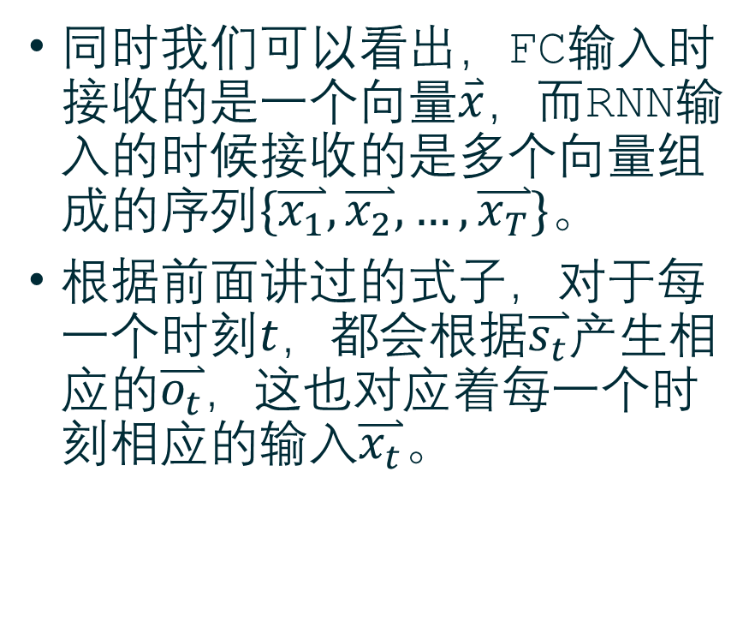
Back to RNN
同时我们可以看出，FC输入时接收的是一个向量$\overset{⃑}{x}$，而RNN输入的时候接收的是多个向量组成的序列$\{\overset{⃑}{x_{1}},\overset{⃑}{x_{2}},…,\overset{⃑}{x_{T}}\}$。
根据前面讲过的式子，对于每一个时刻$t$，都会根据$\overset{⃑}{s_{t}}$产生相应的$\overset{⃑}{o_{t}}$，这也对应着每一个时刻相应的输入$\overset{⃑}{x_{t}}$。

Slide 13
Back to RNN
如何理解？我们先来看一例由Keras实现的FC
>>> import keras
>>> model = keras.Sequential(layers=[
keras.layers.Dense(
units = 128,
input_shape = (32,),
),
])
>>> model.summary()
调用`.summary()`查看其结构：
____________________________________
Layer (type) Output Shape
====================================
dense_1 (Dense) (None, 128)
====================================
Params: 4,224
____________________________________

Slide 14
Back to RNN
再看一例由Keras实现的SimpleRNN
>>> import keras
>>> model = keras.Sequential(layers=[
keras.layers.Embedding(10000, 32),
keras.layers.SimpleRNN(
units = 128,
return_sequences = True,
),
])
>>> model.summary()
调用`.summary()`查看其结构：
____________________________________
Layer (type) Output Shape
====================================
embedding_1 (None, None, 32)
____________________________________
simple_rnn_1 (None, None, 128)
====================================
Params: 340,608
____________________________________

Slide 15
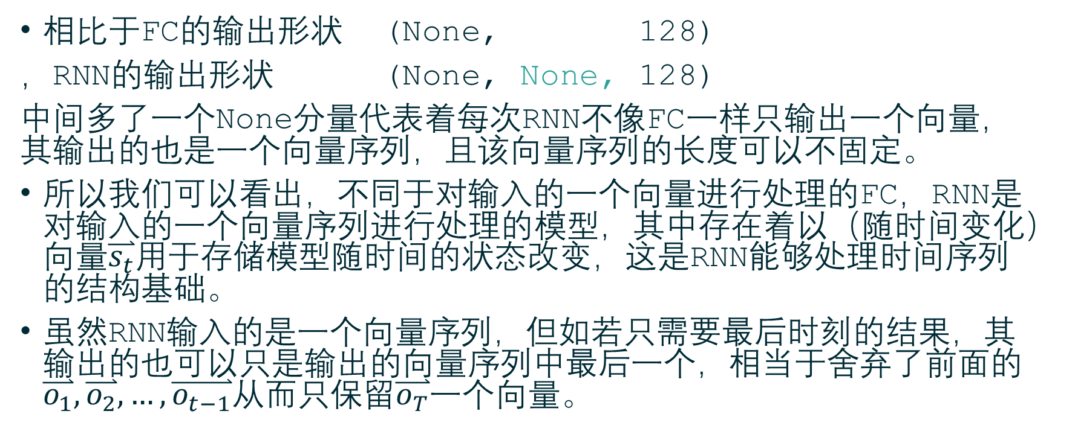
Back to RNN
相比于FC的输出形状 (None, 128)
，RNN的输出形状 (None, None, 128)
中间多了一个None分量代表着每次RNN不像FC一样只输出一个向量，其输出的也是一个向量序列，且该向量序列的长度可以不固定。
所以我们可以看出，不同于对输入的一个向量进行处理的FC，RNN是对输入的一个向量序列进行处理的模型，其中存在着以（随时间变化）向量$\overset{⃑}{s_{t}}$用于存储模型随时间的状态改变，这是RNN能够处理时间序列的结构基础。
虽然RNN输入的是一个向量序列，但如若只需要最后时刻的结果，其输出的也可以只是输出的向量序列中最后一个，相当于舍弃了前面的$\overset{⃑}{o_{1}},\overset{⃑}{o_{2}},…,\overset{⃑}{o_{t−1}}$从而只保留$\overset{⃑}{o_{T}}一个$向量。

Slide 16
Back to RNN
Keras可以实现只返回最后一个输出向量的RNN
>>> import keras
>>> model = keras.Sequential(layers=[
keras.layers.Embedding(10000, 32),
keras.layers.SimpleRNN(
units = 128,
return_sequences = False,
),
])
>>> model.summary()
调用`.summary()`查看其结构：
____________________________________
Layer (type) Output Shape
====================================
embedding_1 (None, None, 32)
____________________________________
simple_rnn_1 (None, 128)
====================================
Params: 340,608
____________________________________

Slide 17
Back to RNN
相比于FC的输出形状 (None, 128)
，RNN的输出形状 (None, None, 128)
，但只有最后一个输出的RNN (None, 128)
其输出在效果上等效于FC，因此在处理时间序列的时候，常常把输入的向量带上数据集中前面几个向量组成一个输入向量序列，投入只有最后一个输出的RNN，然后再在其末端续接传统神经网络的后续处理模型。

Slide 18
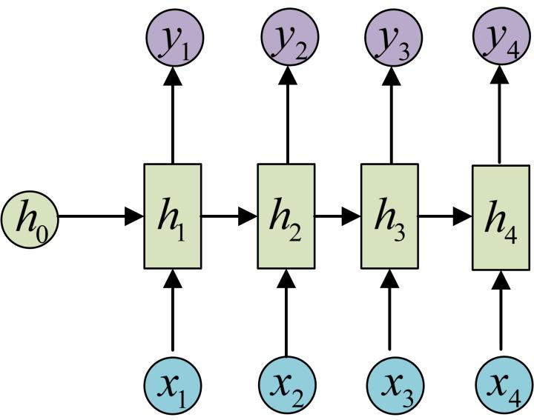
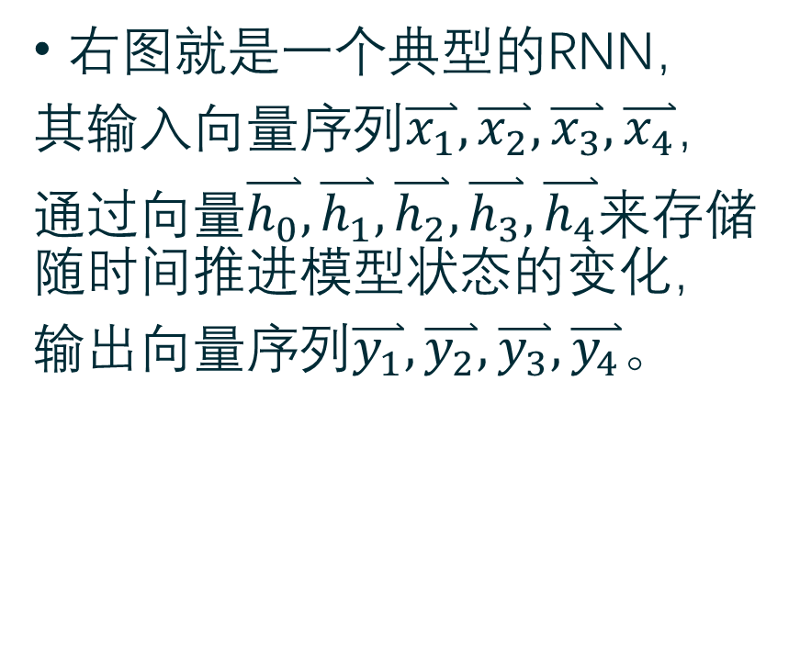
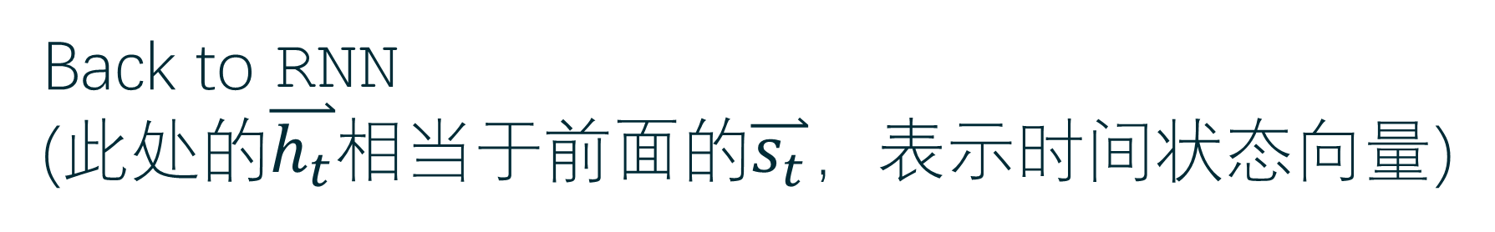
Back to RNN (此处的$\overset{⃑}{h_{t}}$相当于前面的$\overset{⃑}{s_{t}}$，表示时间状态向量)
右图就是一个典型的RNN，
其输入向量序列$\overset{⃑}{x_{1}},\overset{⃑}{x_{2}},\overset{⃑}{x_{3}},\overset{⃑}{x_{4}}$，
通过向量$\overset{⃑}{h_{0}},\overset{⃑}{h_{1}},\overset{⃑}{h_{2}},\overset{⃑}{h_{3}},\overset{⃑}{h_{4}}$来存储随时间推进模型状态的变化，
输出向量序列$\overset{⃑}{y_{1}},\overset{⃑}{y_{2}},\overset{⃑}{y_{3}},\overset{⃑}{y_{4}}$。

Slide 19
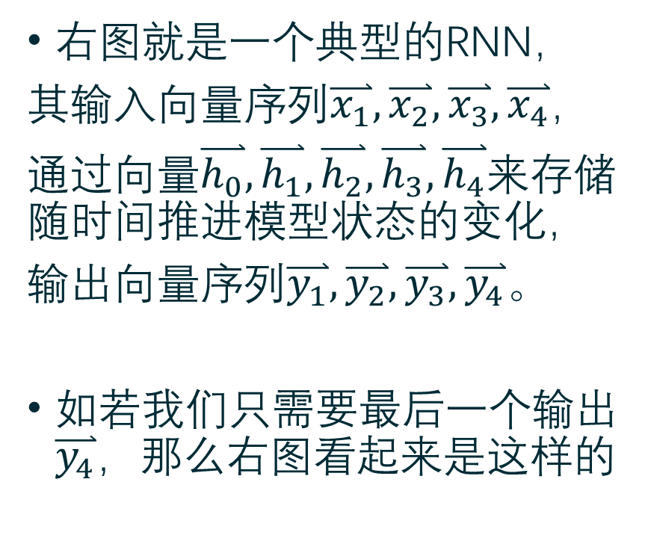
Back to RNN (此处的$\overset{⃑}{h_{t}}$相当于前面的$\overset{⃑}{s_{t}}$，表示时间状态向量)
右图就是一个典型的RNN，
其输入向量序列$\overset{⃑}{x_{1}},\overset{⃑}{x_{2}},\overset{⃑}{x_{3}},\overset{⃑}{x_{4}}$，
通过向量$\overset{⃑}{h_{0}},\overset{⃑}{h_{1}},\overset{⃑}{h_{2}},\overset{⃑}{h_{3}},\overset{⃑}{h_{4}}$来存储随时间推进模型状态的变化，
输出向量序列$\overset{⃑}{y_{1}},\overset{⃑}{y_{2}},\overset{⃑}{y_{3}},\overset{⃑}{y_{4}}$。
如若我们只需要最后一个输出$\overset{⃑}{y_{4}}$，那么右图看起来是这样的

Slide 20
ConvLSTM <- LSTM <- RNN <- FC
如若没有问题，现在我们回过头去看LSTM。

Slide 21
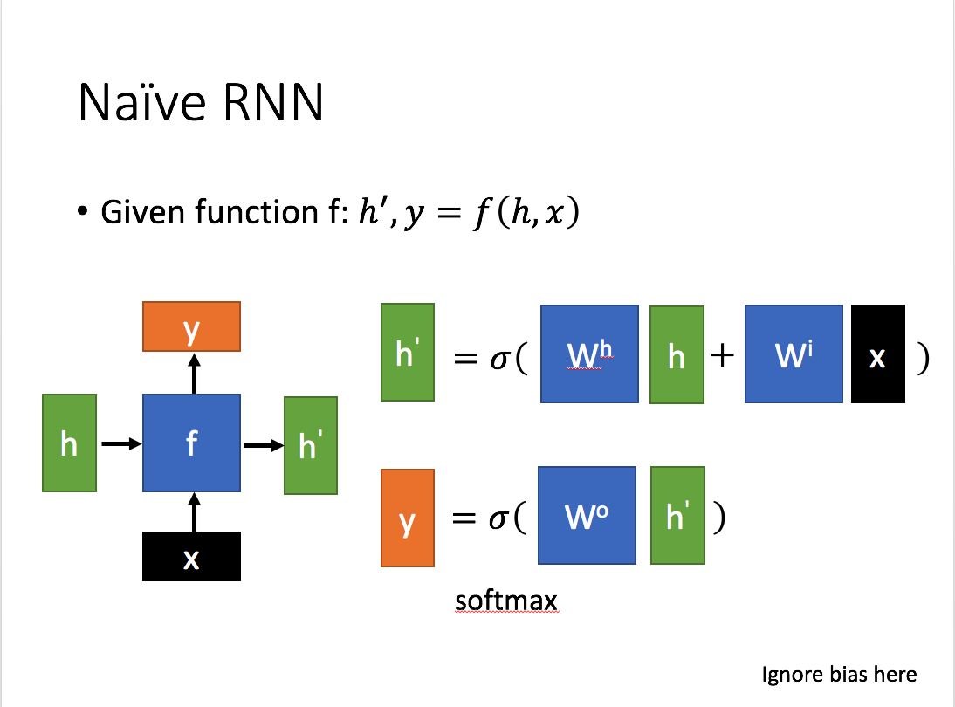
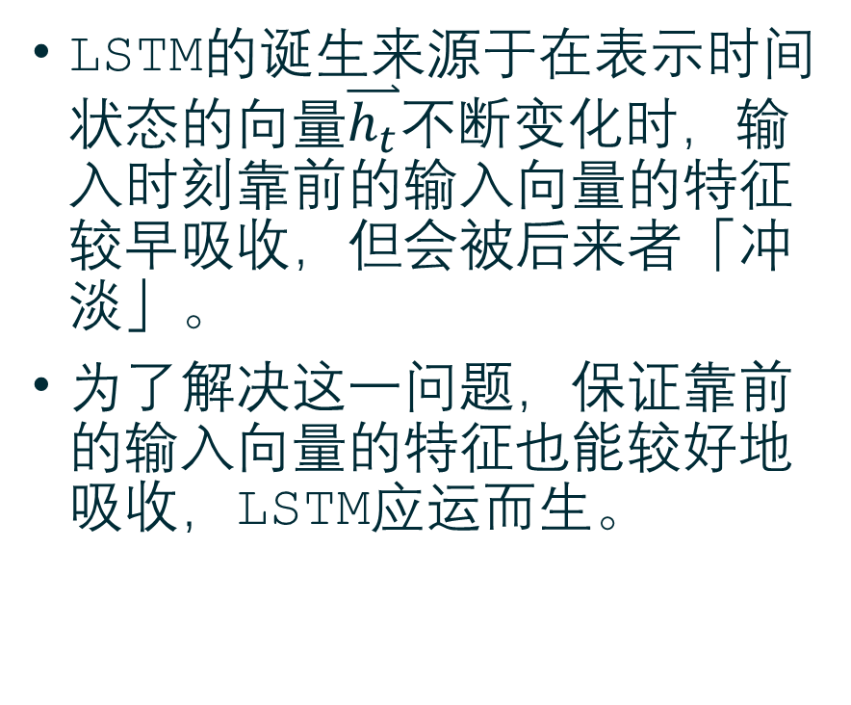
LSTM, which Differs from RNN
LSTM的诞生来源于在表示时间状态的向量$\overset{⃑}{h_{t}}$不断变化时，输入时刻靠前的输入向量的特征较早吸收，但会被后来者「冲淡」。
为了解决这一问题，保证靠前的输入向量的特征也能较好地吸收，LSTM应运而生。

Slide 22
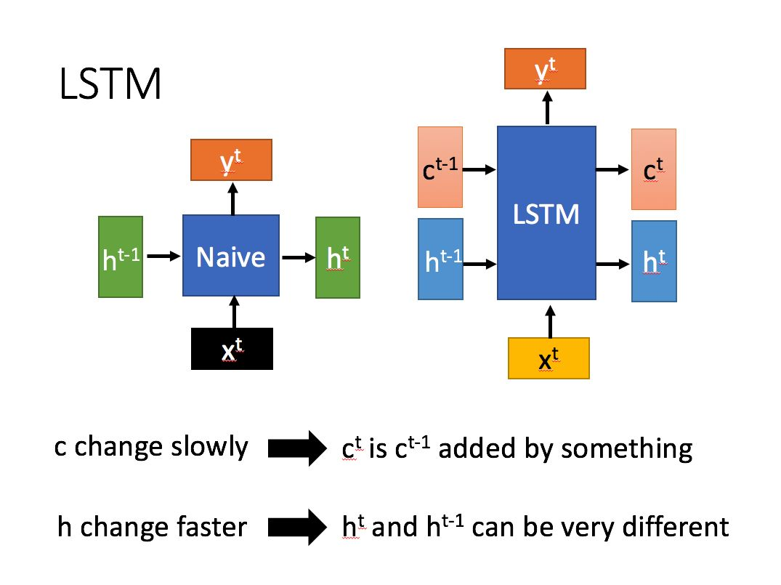
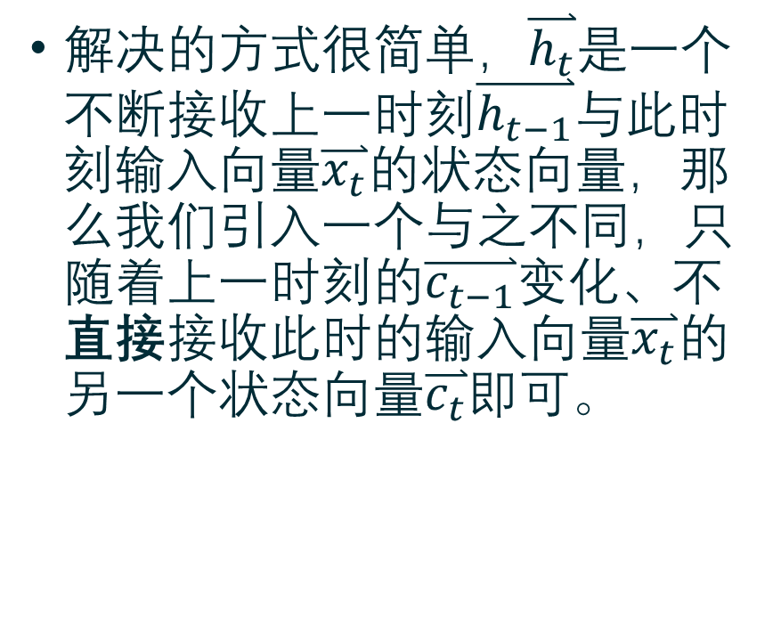
LSTM, which Differs from RNN
解决的方式很简单，$\overset{⃑}{h_{t}}$是一个不断接收上一时刻$\overset{⃑}{h_{t−1}}$与此时刻输入向量$\overset{⃑}{x_{t}}$的状态向量，那么我们引入一个与之不同，只随着上一时刻的$\overset{⃑}{c_{t−1}}$变化、不直接接收此时的输入向量$\overset{⃑}{x_{t}}$的另一个状态向量$\overset{⃑}{c_{t}}$即可。

Slide 23
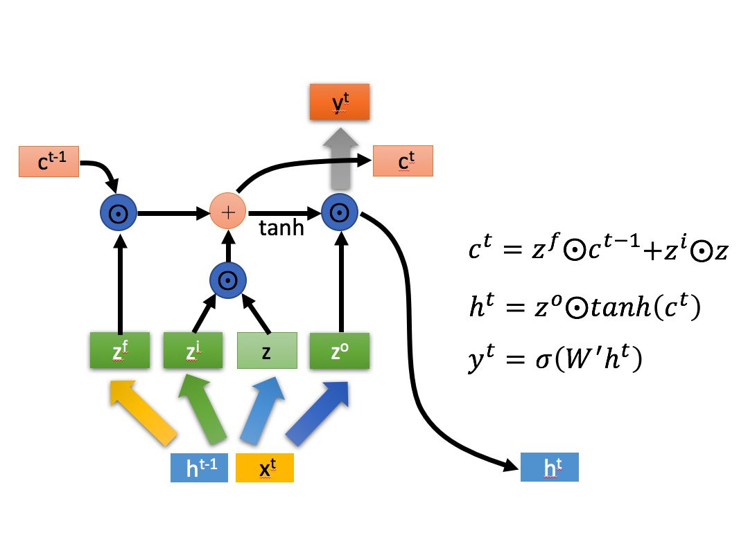
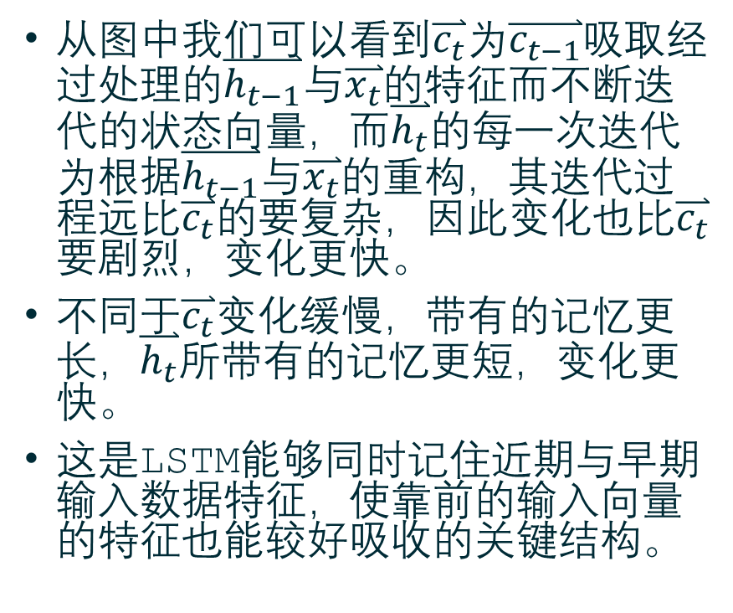
LSTM, which Differs from RNN
从图中我们可以看到$\overset{⃑}{c_{t}}为\overset{⃑}{c_{t−1}}$吸取经过处理的$\overset{⃑}{h_{t−1}}$与$\overset{⃑}{x_{t}}$的特征而不断迭代的状态向量，而$\overset{⃑}{h_{t}}$的每一次迭代为根据$\overset{⃑}{h_{t−1}}$与$\overset{⃑}{x_{t}}$的重构，其迭代过程远比$\overset{⃑}{c_{t}}$的要复杂，因此变化也比$\overset{⃑}{c_{t}}$要剧烈，变化更快。
不同于$\overset{⃑}{c_{t}}$变化缓慢，带有的记忆更长，$\overset{⃑}{h_{t}}$所带有的记忆更短，变化更快。
这是LSTM能够同时记住近期与早期输入数据特征，使靠前的输入向量的特征也能较好吸收的关键结构。

Slide 24
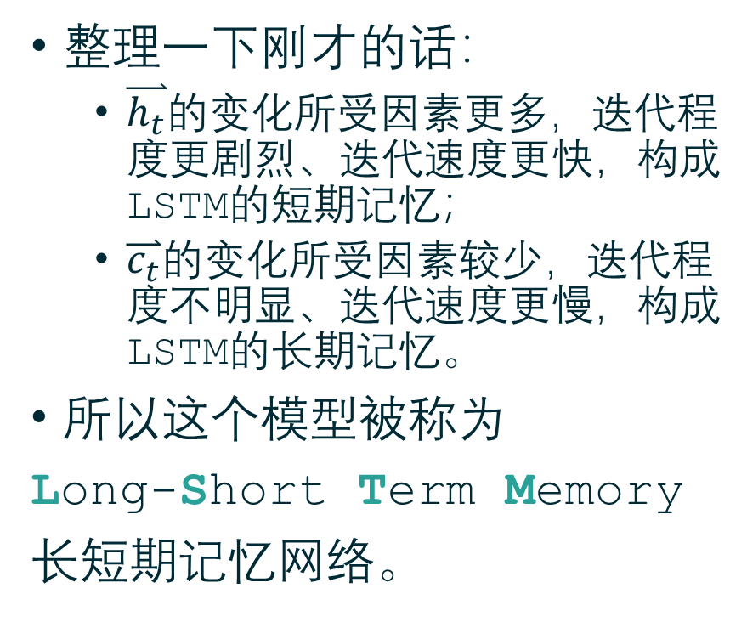
LSTM, which Differs from RNN
整理一下刚才的话：
$\overset{⃑}{h_{t}}$的变化所受因素更多，迭代程度更剧烈、迭代速度更快，构成LSTM的短期记忆；
$\overset{⃑}{c_{t}}$的变化所受因素较少，迭代程度不明显、迭代速度更慢，构成LSTM的长期记忆。
所以这个模型被称为
Long-Short Term Memory
长短期记忆网络。

Slide 25
ConvLSTM <- LSTM <- RNN <- FC
我们已经知道了什么是LSTM，下面只要能明确（二维）卷积(Convolution)的概念，那么便能很好地理解ConvLSTM了。

Slide 26
Convolution, before LSTM
在进入LSTM之前，我们先看一看卷积(Convolution)，一种特殊的矩阵间乘法运算。
虽然说是乘法运算，但对于参与卷积运算的两个矩阵，其两者位置不能随意交换。
因为卷积运算可以视为由尺寸较小的一个矩阵在尺寸较大的矩阵上「取样」，把不同位置取到的结果根据相对位置关系排列为新的矩阵。
我们看右侧的动图简单理解一下：

Slide 27
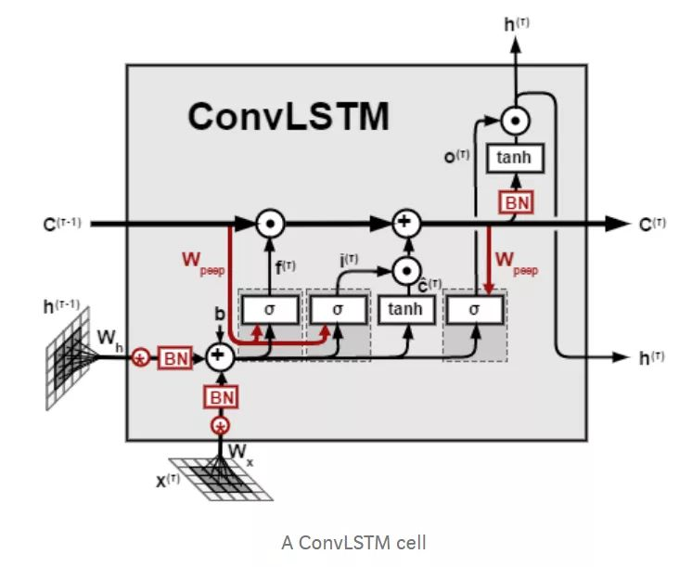
Convolution, in LSTM
当我们的输入为向量序列的时候，每一时刻输入模型的是该时刻的向量，在进行乘法的时候直接使用矩阵乘法即可，
但是矩阵乘法的实质（于右位而言）是对矩阵中不同列的线性变换与组合，无法提取不同行之间的相关特征，
因此在输入为矩阵序列而非向量序列的时候，我们使用卷积替代传统的矩阵乘法。
可以看到此处用卷积替代了矩阵乘法。

Slide 28
ConvLSTM -- LSTM -- RNN -- FC
End.

